Slide 1
SuperPlanner
Мирослав Дионисиев, 62390
Павел Сарлов, 62393
Илия Вълов, 62483

Slide 2
Съдържание
Обхват, перспективи и потребители на проекта
Приложени техники за извличане на изискванията
Описание на приложените техники
Функционални изисквания (най-важните)
Нефункционални изисквания (най-важните)
Основни потребителски случаи
Диаграми на последователност
Диаграми на активностите
Други модели на системата
Бъдещи насоки за развитие

Slide 3
Обхват, перспективи и потребители на проекта
Идея на проекта
Заинтересовани лица

Slide 4
Приложени техники за извличане на изискванията
Проучване за осъществимост (feasibility study)
Брейнсторминг
Интервюта
Прототип

Slide 5
Проучване за осъществимост
Супердок
Planyway
Todoist

Slide 6
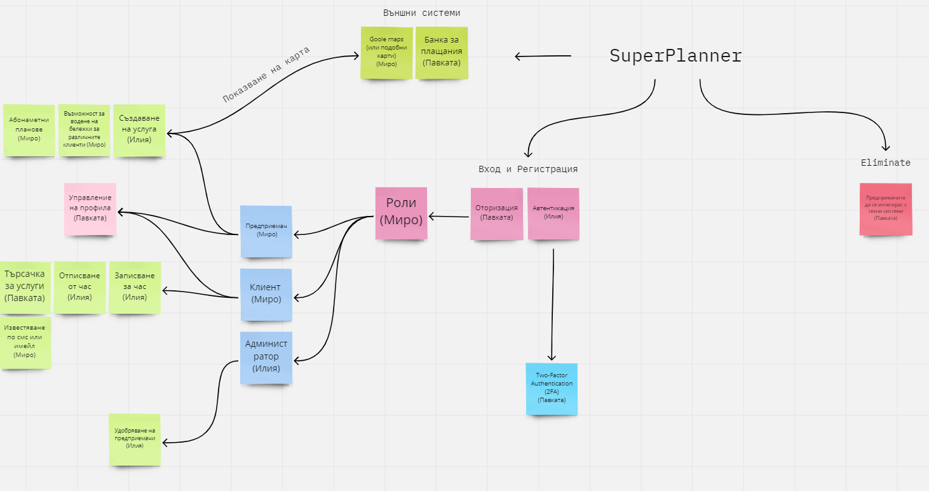
Брейнсторминг

Slide 7
Интервюта
Профил на външен проектов мениджър
ICB
Насоки за разработката на подобен тип системи
Подход
„Face to Face“ интервю
Николай Колев
Мениджър с опит в управлението на най-различни проекти в ИТ индустрията (непряка връзка)

Slide 8
Интервюта
Профил на изпълнител на услуги
Венера Сарлова
Насоки за това какво се очаква от изпълнителите на услуги за ползотворното менажиране на техните графици и клиенти
Подход
„Online face to face “ интервю
Учителка по математика, преподаване на частни уроци

Slide 9
Интервюта
Профил на клиент на бизнеса
Деян Емилов
Подход
„Online face to face “ интервю
Студент
Насоки за предпочитанията на клиентите спрямо това как управляват ангажиментите си
Интервю с прототип

Slide 10
Нефункционални изисквания
Сигурност
Мрежова защита
Криптиране на данни
Утвърдени стандарти
Сигурност на данните
Безопасност
Лични данни
Оторизация
Надеждност
Наличност
Отказоустойчивост
Производителност
Натоварване
Бързодействие

Slide 11
Функционални изисквания
Регистрация
Вход
Търсене на услуги
График за клиенти
График за изпълнители на услуги
Заявка на час
Управление на профила
Известия
Абонаменти

Slide 12
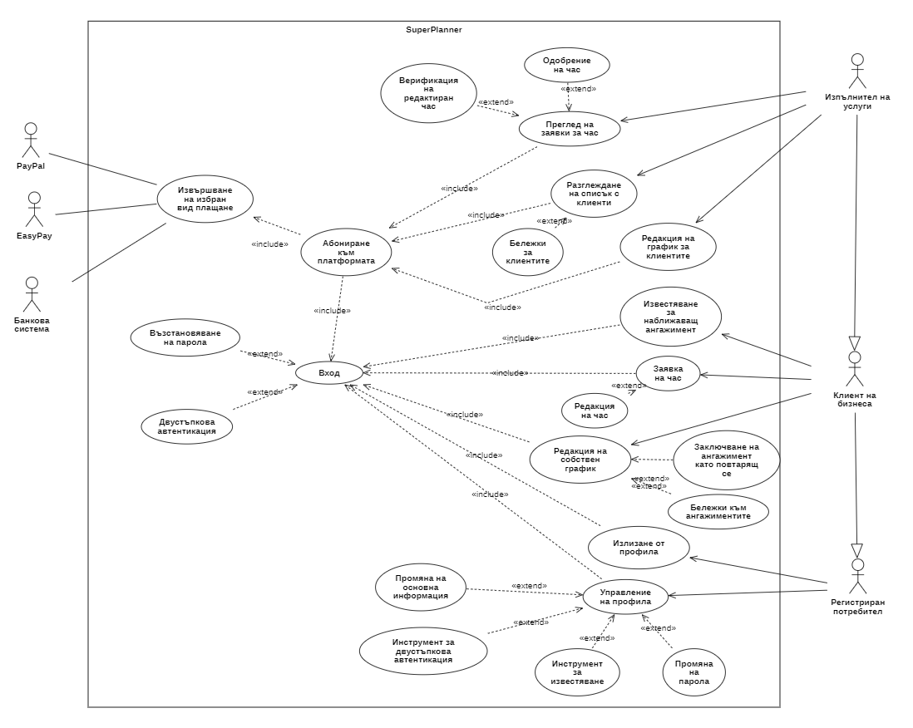
Основни диаграми на потребителските случаи

Slide 13
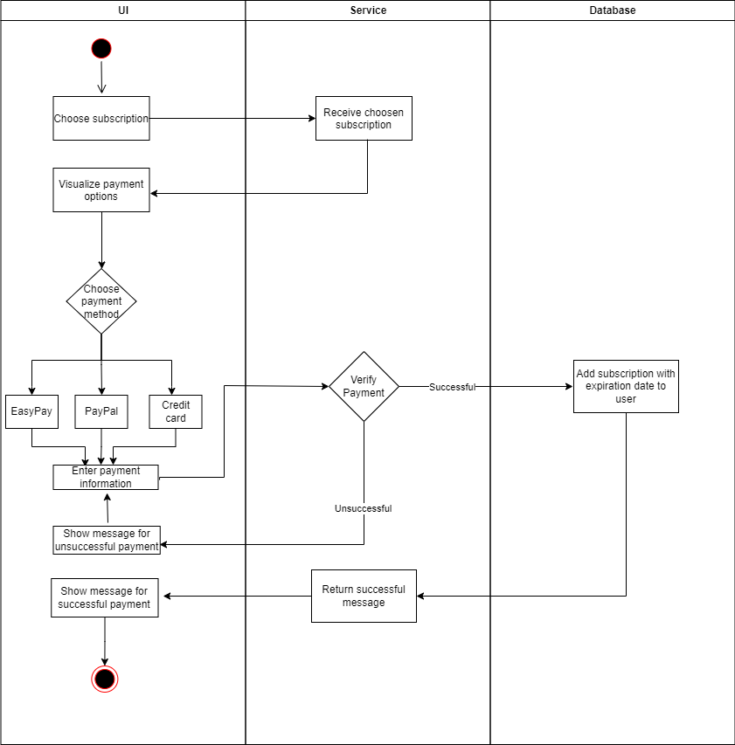
Основни диаграми на активностите

Slide 14
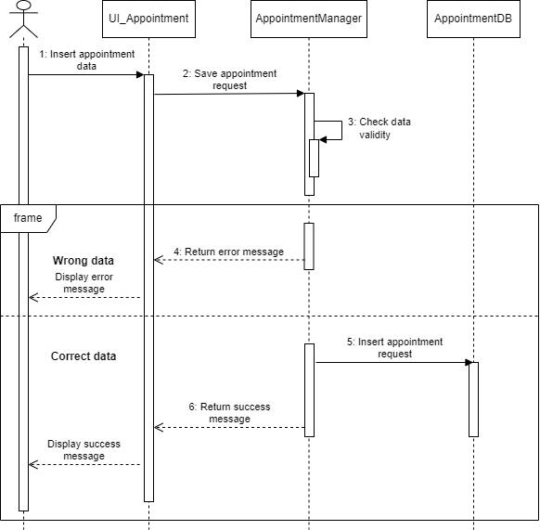
Основни диаграми на последователност

Slide 15
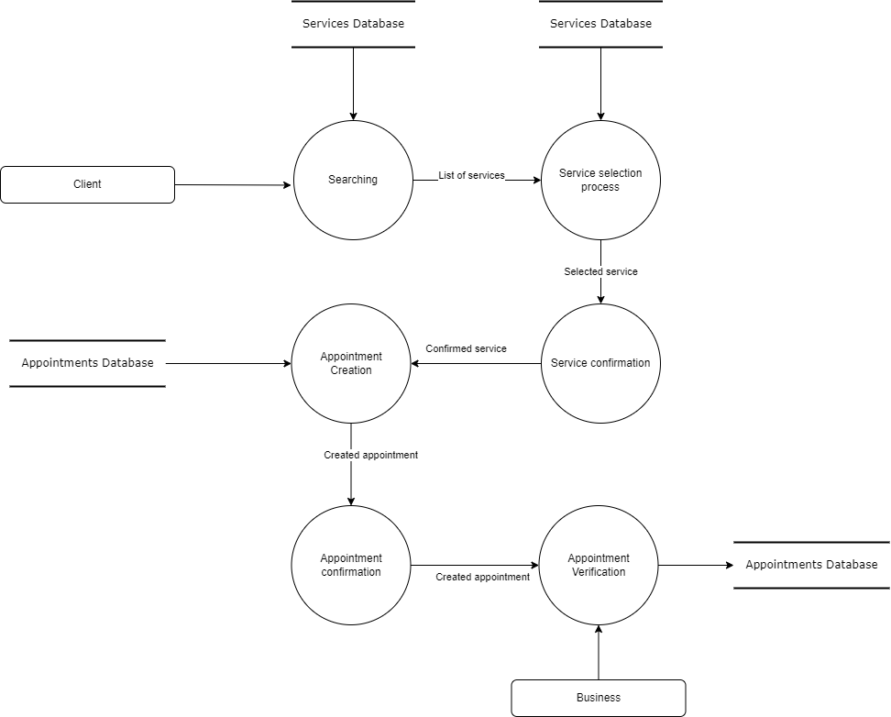
DFD и ER модели на системата

Slide 16
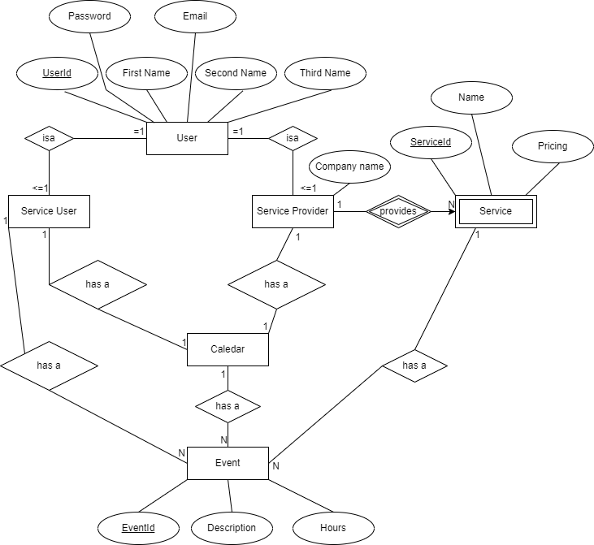
DFD и ER модели на системата

Slide 17
Бъдещи насоки за развитие
Универсализиране на бизнес страната, така че да се поддържат различни формати за отделните области

Slide 18

Въпроси?

